Slide 1
开源数据架构平台的产品订阅服务及组织协同实施
MongoDB & Neo4j
信息工程群
人员-待补充
Notes:
各位专家、领导、同事，大家好。
其他场面话
（10秒）

Slide 2
目录
CONTENT
01
总体概述
02
MongoDB实践
03
Neo4j实践
04
订阅服务及协同实施
Notes:
下面将从以下五个方面来分享我们在事业群内对MongoDB以及Neo4j的实践与协作。
（１0秒）

Slide 3
总体概述
01
领域背景
参考模型

Slide 4
卫生领域背景 – 待补充

Slide 5
参考模型 – 卫生领域
组装层
领域组件
通用组件
数据组件
组件层
网信领域组件
搜索引擎
翻译引擎
模型引擎
工作流引擎
采集
舆情
图片人像提取
预警
…
安全认证
图片特征提取
图片文字提取
卫生领域组件
音频特征提取
音频语音转写
音频声纹提取
视频特征提取
人工判别管理
综合服务
……
领域环境
通用环境
数据环境
环境层
词根表
功能集
蓝图数据结构
操作系统
测试工具
代码检查工具
版本管理工具
基础数据
原始数据
结构大数据
样本程序
参考模型架构
领域标准规范
关系型数据库
非关系数据库
文件存储系统
运维平台
监控数据
运维数据
样本数据
领域数据结构
领域环境配置
……
中间件
报表工具
ETL工具
……
分析数据
词库数据
……

Slide 6
项目简介

Slide 7
项目简介- 解决方案

Slide 8
大数据存储 ——MongoDB实践
02
待填充

Slide 9
电子病历 - 业务逻辑

Slide 10
电子病历 - 部署方案

Slide 11


Slide 12
文档型数据库价值和意义
Consistency – 一致性
CP
类MapReduce 数据库
PartitionTolerance – 分区容错性
在分布式系统中的所有数据备份，在同一时刻是否同样的值。（严格的一致性）
分布式系统在遇到任何网络分区故障的时候，仍然能够对外提供满足一致性和可用性的服务，除非整个网络环境都发生了故障
MongoDB
HBase
BigTable
Berkeley DB
Redis
…
C
P
三选二
AP
类Dynamo 数据库
CA
类RDBMS
Dynamo
Voldemort
Cassandra
CouchDB
…
MySQL
Postgres
Aster Data
…
Availability – 可用性
指系统提供的服务必须一直处于可用的状态，每次请求都能获取到非错的响应（不保证获取的数据为最新数据）
A
Notes:
一致性，可用性，分区容错性三者只能三选二的CAP理论从2000年来一直在指导分布式计算领域的发展。
在这个基础上，传统关系型数据库因为对CA的强要求，在分布式领域后劲不足。而不依赖设计范式，更灵活，对分布式更友好的CP类数据库大行其道。其中的佼佼者正是MongoDB。

Slide 13
同类产品对比
数据库 | 开发语言 | 主要优点 | 许可 | 传输协议 | 适用 | 举例
MongoDB | C++ | 查询, 索引 | AGPL | Custom, binary (BSON) | 动态查询、 索引比map/reduce方式更合适 | 任何用Mysql/PostgreSQL的场合
Redis | C/C++ | 快 | BSD | Telnet-like | 总数据集快速变化、可预测、内存需求较高 | 股票价格、实时分析、实时通信
CouchDB | Erlang | 数据一致性, 易用 | Apache | HTTP/REST | 积累性、少改动数据 | CRM, CMS systems
Cassandra | Java | 最好的BigTable 和Dynamo | Apache | Custom, binary (Thrift) | 写入比查询多,只支持Java | 银行,金融行业.
HBase | Java | 支持数十亿的列 | Apache | HTTP/REST | 类似 BigTable.gae | Facebook
Notes:
在分布式数据库领域，MongoDB相对其他数据库产品对比如上。

Slide 14
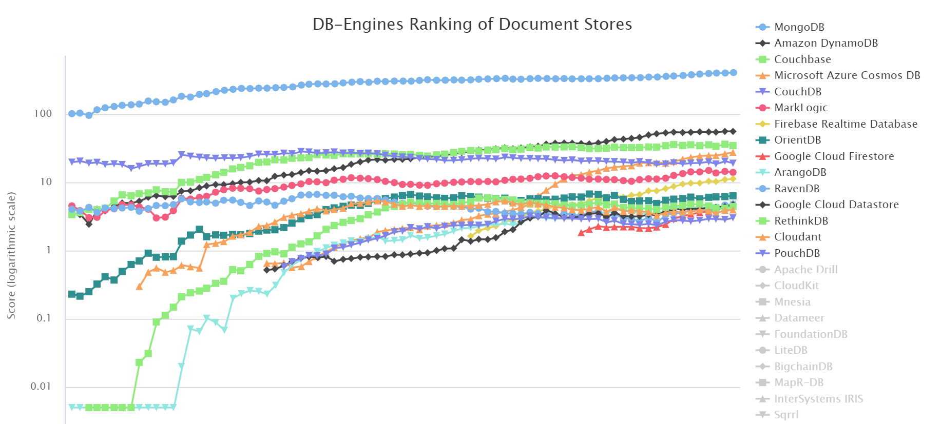
发展历程
MongoDB 4.0发布
市值上涨到23亿美元
MongoDB营收
规模超过1亿美元
第一个商业版本
MongoDB Enterprise Advanced
发布
2019
MongoDB社区
发布0.9版本
2017
2014
2011
2018
2016
2013
2009
MongoDB市值达81亿美元
IPO， 当天市值
超过10亿美元
收购WiredTiger 存储引擎
并当选2014年度数据库
2.0版本发布
第一款
云管理工具上线
Notes:
MongoDB自09年发布至今，始终位于文档型数据库榜首。

Slide 15

产品生态
云服务平台
Atlas
Server
MongoDB 服务端
云
软件
SaaS平台
Stitch
Mobile
MongoDB 移动端
报表工具
分析
Com-
pass
MongoDB 客户端
Charts
MongoDB BI/Spark
分析平台连接器
Conn-
ector
报表工具
Charts
Notes:
目前，MongoDB的产品线主要分为三个方向：
云，包括云服务，SaaS服务；
软件，包括服务端和PC/移动客户端；
分析工具，包括报表工具以及连接BI或者Spark平台的连接器；

Slide 16
技术架构
mongod
数据库服务
知识库
物联网传感
数据
广告服务
实时分析
…
mongos
集群路由服务
mongo shell
客户端
安全
（Security）
MQL 查询语言
（MongoDB Query Language）
管理
（Management）
mongoimport
导入导出工具
mongoexport
MDM 数据模型
（MongoDB Data Model）
mongodump
备份恢复工具
mongorestore
存储引擎
（Storage Engine）
mongooplog
操作日志工具
mongostat
MMAP V1
引擎
WiredTiger
引擎
内存缓存
HDFS
其他存储引擎
mongotop
监控工具
mongosniff
内置
实验性
未来计划支持
mongofiles
GridFS操作工具
mongoperf
性能测试工具
bsondump
bson文件查看工具
Notes:
MongoDB目前的主要发展方向是做数据-到应用的中间层服务。底层存储主要依赖14年收购的WiredTiger

Slide 17
数据结构
MySQL | Neo4j
数据库(DB) | 数据库(DB)
表（Table） | 集合（Collection）
行（Row） | 文档（Document）
列（Column） | 域（Field）
BSON
{
"_id" : 1,
"name" : { "first" : "John", "last" : "Backus" },
"contribs" : [ "Fortran", "ALGOL", "FP" ],
"awards" : [
{
"award" : "W.W. McDowell Award",
"year" : 1967,
"by" : "IEEE Computer Society"
}, {
"award" : "Draper Prize",
"year" : 1993,
"by" : “NAE"
}
]
}
ID | 名字 | 姓氏
1 | John | Backus
…
ID | 贡献
1 | Fortran
2 | ALGOL
3 | FP
…
ID | 奖项 | 年份 | 颁奖者
1 | W.W. McDowell Award | 1967 | IEEE Computer Society
2 | Draper Prize | 1993 | NAE
…
Notes:
例子为约翰·巴克斯——历史上第一个发明高级语言的计算机科学家——的获奖情况。
相比RDBMS复杂而臃肿的表及表间关系，MongoDB将所有内容几乎无冗余的存在一篇文档中。

Slide 18
集群部署方案
Replica set 副本集 备份
容灾 + 高可用 集群部署方案
读写数据
节点1
节点2
主节点
异步传输 写日志
配置服务
分片A
(主)
分片B
(副)
分片C
仲裁
配置服务
分片A
(副)
分片B
(主)
分片C
(副)
主数据中心
…
仲裁节点
从节点
节点3
节点4
Sharding 数据分片
读写数据
路由
配置服务
分片A
(副)
分片B
仲裁
分片C
(主)
配置服务
分片A
仲裁
分片B
(副)
分片C
(副)
节点1
节点2
节点3
容灾数据中心
配置服务
数据分片
配置服务
分片A
分片B
分片C
节点A
节点B
节点…
Notes:
MongoDB的分布式部署主要由两部分组成：
冗余备份机制——副本集。相比传统主从模式，副本集模式相当于是自动选举，互为主备的 主-主模式；
分布式存储——数据分片。MongoDB支持自动将大的数据切分为多个分片，过程对客户端完全透明。
一个能保证99.999%以上可用的容灾+高可用的部署方案在主数据中心需要4台服务器，实现1主2副3分片3仲裁，不要仲裁的话，最小集群3台也是可以的。

Slide 19
最佳实践
系统优化
索引优化
设计模式
程序配置
使用XFS 文件系统
Ext文件系统与WiredTiger存储引擎有冲突，建议使用XFS文件系统。
组合索引 > 交叉索引
多字段查询的时候，交叉索引触发率相对较低，组合索引更为合适。
不要照搬关系型来设计表结构
MongoDB不支持外键，也不支持复杂的Join。
正确使用读/写关注
写数据时，重要数据用{w: “marjority”} ，一般数据用 {j:1}
读数据时，在priaryPreferred和nearest中选。
独立Data和log的物理卷
日志盘设置单独物理卷可降低数据盘IO压力。
匹配条件在前，范围条件在后
组合索引的匹配(Equlity)条件放前面，
范围(Range)条件放后面。
集合的数量不宜太多
一般集合数量应该不超过10个，中/大型应用几十个。
不要实例化多个MongoClient
MongoClient是个线程安全的类，自带线程池。
关闭 Transparent Huge Pages
MongoDB数据库大部分是比较分散的小量数据读写，THP会起反作用。
尽可能使用覆盖索引
和RDB刚好相反，获取一个文档(的所有)比获取单个字段的成本要低，尽量SELECT *
数据冗余
不要在MongoDB中考虑第三范式，不经常变的字段的冗余是完全可以接受的。
分集合存放
分开管理文档和二进制文件，后者应该放在GridFS中。
提高默认文件描述符限制
提高Linux的文件描述符数和最大进程数到64000以上比较合适。
在后台建索引
对一个集合创建索引时，集合所在的数据库会拒绝其他的读写操作。
正确使用更新语句
……使用Update来更新文档的一部分，使用Save来更新整个文档。
避免使用太长的字段名
字段名会在文档中不断重复，过长字段名会拖累内存和带宽。

Slide 20
知识图谱存储 ——Neo4j
03
概念释义
领域建设
技术架构
技术实践
Notes:
接下来我们介绍一下我们在项目中实现药品不良反应发现的一些经验。

Slide 21
The world is not made of strings , but is made of things.
世界是由实体构成的，而非字符串。
—— Dr. Amit Singhal
谷歌高级副总裁
艾米特·辛格博士
Notes:
谷歌知识图谱领域的大拿，辛格博士说过这样一句话（省略）
在我们网信项目两年多的迭代演进中，对业务逻辑拟人化，操作交互人性化，口语化的需求越来越强烈。而死板的，结构化的数据组织方式也逐渐趋于瓶颈。

Slide 22
知识图谱 - 学术背景
机器学习三大方法论
深度学习
模拟人的大脑
连接主义
神经网络
强化学习
模拟人的行为
行为主义
动态规划
知识图谱
模拟人的心智
符号主义
知识表示
Notes:
在使用机器学习解决我们困扰的过程中，我们自然而言的讲眼光投向知识图谱。
众所周知的机器学习三大领域，深度学习，强化学习，知识图谱，本质上是对人类的大脑结构，人的决策行为，以及人的思考方式进行模拟。
在它们当中，知识图谱是最接近人类理解世界的方式的。

Slide 23
知识图谱 - 数据瓶颈
DataBase
BigData
数据规模
小
GB/TB
大
TB/PB/ZB
数据类型
少
结构化数据
多
结构化、半结构化、非结构化数据
并且后两者越来越多
数据模式
现有数据模式后产生数据
数据结构相对固定
无法预先确定模式
数据模式随数据增长不断演变
处理方法
One Size Fits All
No Size Fits All
Notes:
于此同时，我们接收和处理的规模在以指数级增长，DB时期的处理模式面对BD大数据浪潮的冲击愈发吃力。

Slide 24
知识图谱 - 基本概念
[症状]
心绞痛
实体 (Entity)
关系(Relation)
表现
属性(Attribute)
[疾病]
冠心病
科室：心内科
病因：动脉粥样硬化
…
治疗
用法：口服
计量：6.25～50mg每次
…
三元组：
<实体1 - 关系α - 实体2>
[药物]
美托洛尔
<实体1 - 属性x - 属性值x>
<关系1 - 属性y - 属性值y>
Notes:
知识图谱本质上是一种大型的语义网络，它以实体概念为节点，以关系为边。
由实体、属性和关系组成的一个个三元组，大量三元组聚合在一起构成的图即为知识图谱。

Slide 25
不良反应发现 – 数据流程
知识抽取
实体抽取
门诊记录
关系抽取
自然语言处理
药品信息
症状特征
属性抽取
药品说明书
OCR
CDS临床数据中心
临床记录
<E, R, E>
电子病历
三元组
临床指南
知识融合
知识融合
实体消歧
药品信息
子图
规范表达
推理比对
国家药品
不良反应检测中心
人工审核
疑似不良反应报告
用药-不良反应
子图
知识图谱

Slide 26
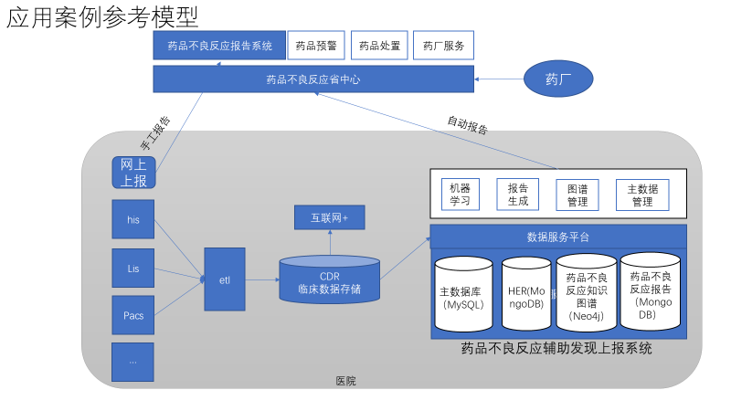
不良反应发现 – 参考模型

Slide 27
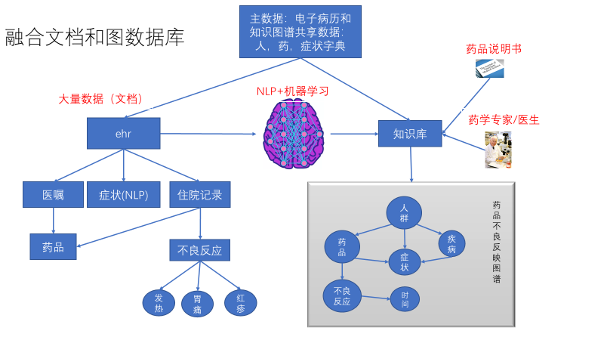
Neo4j实践 - 不良反应发现

Slide 28


Slide 29
图数据库比较
K:V数据库
Redis
图数据库
Neo4j
分类 | 数据模型 | 优势 | 劣势 | 举例
键值数据库 | 哈希表 | 查找速度快 | 数据无结构化，通常只被当作字符串或者二进制数据 | Redis
列存储数据库 | 列式数据存储 | 查找速度快； 分布横向扩展； 数据压缩率高 | 功能相对受限； 能取不能查 | HBase
关系型数据库 | 行式数据存储 | 表结构要求严格； 需要预先定义表结构 | 不符合定式的查询/统计效率低 | MySQL
图数据库 | 节点和关系 组成图 | 利用图结构相关算法(最短路径、节点度关系查找等) | 可能需要对整个图做计算，不利于图数据分布存储 | Neo4j
列族数据库
HBase
关系型数据库
MySQL
Notes:
知识图谱本质上是一种大型的语义网络，它以实体概念为节点，以关系为边。
由实体、属性和关系组成的一个个三元组，大量三元组聚合在一起构成的图即为知识图谱。

Slide 30
图数据库 VS 关系型数据库
在100万人，每人约有50个朋友的社交网络里，找到最大深度为5的朋友的朋友
SELECT COUNT(DISTINCT uf5.*)
FROM t_user_friend uf1
INNER JOIN t_user_friend uf2 ON uf1.user_1 = uf2.user_2
INNER JOIN t_user_friend uf3 ON uf2.user_1 = uf3.user_2
INNER JOIN t_user_friend uf4 ON uf4.user_1 = uf3.user_2
INNER JOIN t_user_friend uf5 ON uf5.user_1 = uf4.user_2
WHERE uf1.user_1 = ?
SQL
TraversalDescription td =
Traversal.description()
.relationships("IS_FRIEND_OF", Direction.OUTGOING)
.evaluator(Evaluators.atDepth(5))
.uniqueness(Uniqueness.NODE_GLOBAL);
Iterable<Node> nodes = td.traverse(nodeById).nodes();
Cypher
深度 | MySQL执行时间(s) | Neo4J执行时间(s) | 返回记录数
2 | 0.016 | 0.01 | ~2.5K
3 | 30.267 | 0.168 | ~11W
4 | 1543.505 | 1.359 | ~60W
5 | 未完成 | 2.132 | ~80W
注： 要找出深度为5的所有的”朋友的朋友”，RDB数据库引擎需要生成“用户-朋友表”的笛卡尔积5次。
按每个表500w条记录计算，迭代结果将有500w的5次方，也就是$3.125∗{10}^{33}$次方，然后从中返回80w条记录。
以二进制存储这个数量级的数据需要10GB左右的空间。
Notes:
图数据库可以实现关系型数据库很难实现的一些操作。
比如查找朋友的朋友，当朋友关系层数增加，通过关系型数据库进行连表查询的效率和开销都是成指数级增长的。图数据库却能轻松应对。

Slide 31
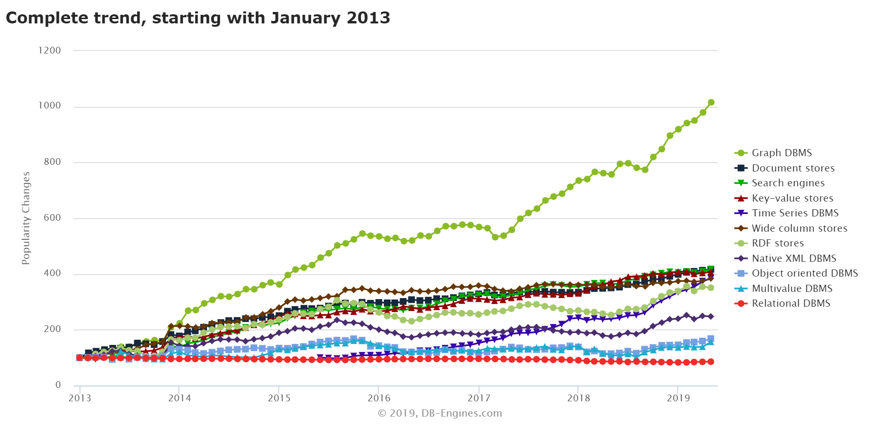
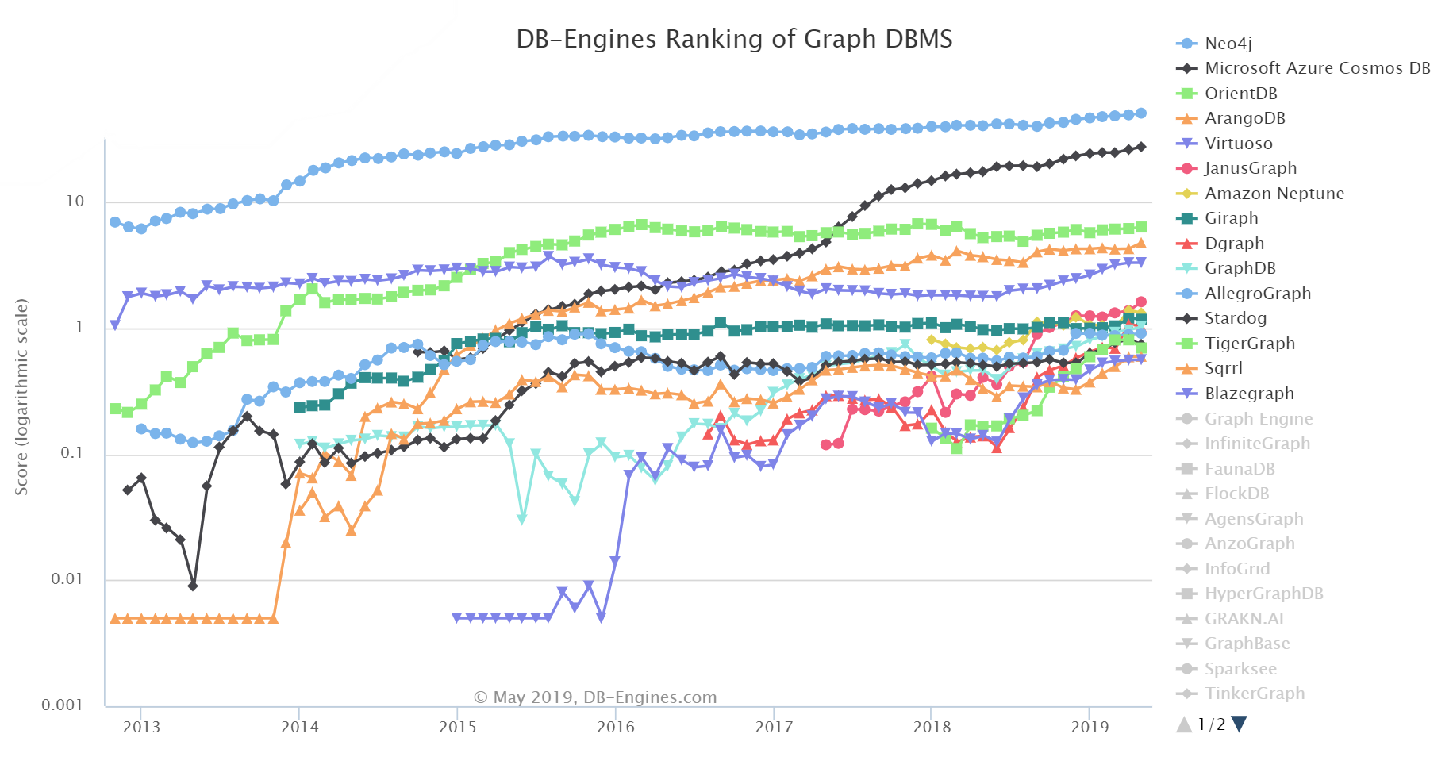
行业对比
← 2013至今各类数据库趋势排行
图数据库(Graph DBMS)近10年发展势头最为迅猛
2012至今图数据库排名 →
Neo4j 始终高居图数据库榜首

Slide 32
发展历史
目前来说，Neo4j大约每四年会有一个大的版本更新
近一两年内可以预期Neo4j 4.0版本的到来。
2014.04 – Now
Neo4j 3.0 版本生命周期
3.0.0 – 3.5.5
2010.02 – 2014.11
Neo4j 1.0版本声明周期
1.0.0 – 1.99
2013.12 – 2017.12
Neo4j 2.0 版本生命周期
2.0.0 – 2.3.12
2007
Neo4j 开始开发

Slide 33
社区规模
3,000,000+
50,000+
48,000+
500+
总下载数，每月增长50000
教育机构注册数
见面会成员
每年活动数
200+
100+
50%
企业订阅客户
技术和服务合作伙伴
世界前2000强企业在使用

Slide 34
技术研究 – 总体架构
Cypher
遍历API
声明性的，人性化的图形查询语言
但是效率上低于直接操作核心API
访问图形数据库
的编程API
核心API
对象缓存
事务管理
高可用
仅限企业版*
两个改进性能
的选项
文件系统缓存
事务日志
包含事务文件
确保ACID
包含图形结构
各方面的文件
记录文件
存储数据库文件
的物理磁盘
磁盘
Notes:
在Neo4j结构的最顶层是三个主要的API（Cypher、遍历和核心）,用于访问和处理Neo4j中的数据。
在它之下是缓存模块，这部分做了深度优化，对象缓存比文件系统缓存访问数据大约快5000倍，而文件系统缓存又比直接访问硬盘快500倍。

Slide 35
技术研究 – 存储模式
nodestore.db
节点存储
字节
下一个关系ID
标签
首标识位
下一个属性ID
尾标识位
relationshipstore.db
关系存储
尾节点
关系类型
首节点
首节点上一关系ID
首标识位
首节点下一关系ID
尾节点上一关系ID
下一个属性ID
尾节点下一关系ID
是否关系链首位标识
propertystore.db
属性存储
类型
属性索引ID
记录文件
首标识位
属性块ID
上一属性ID
下一属性ID
属性索引存储
动态存储块
……
Notes:
neo4j实际存储在磁盘上的主要是节点，关系，属性这3类db文件。其核心细节大致如图。
节点存储：第1字节标识节点是否被使用，4字节指向第一个关系，4字节指向第一个属性，5字节标明节点标签，1字节结尾标识；
关系存储：1字节标识位，中间依次指向头节点，尾节点，关系类型，头节点上一关系，头节点下一关系，尾节点上一关系，为系欸但下一关系，第一属性，均为4字节，最后1字节结尾标识；
属性存储：1字节标识位，4字节类型，4字节属性索引，8字节属性块，4字节上一属性，4字节下一属性；

Slide 36
存储优化
01.压缩和内联存储属性值
一般属性值会存在动态存储块中。访问的时候需要先通过索引定位所在的块，再从块中取值。
短字符的属性值，比如电话，身份证号等
可以直接内联存储在属性文件中，以减少I/O吞吐。
02. 和MongoDB联合使用
当存在实体具有非常多属性值的时候，
没有必要将全部属性都放在Neo4j中。
Neo4j
MongoDB
objectId:’item_id’
属性1:’属性值1’
属性2:’属性值2’
在 neo4j 节点的属性中存储MongoDB 中的 ID，将属性值存入到MongoDB中。
User1
Object1
Neo4j
属性1:’长字符1’
属性2:’长字符2
查询
属性索引
获取
动态属性存储
objectId:’item_id’
属性1:’属性值1’
属性2:’属性值2’
这样，既可以利用 neo4j 的特性来进行关系检索，
又可以通过 MongoDB 来进行属性到实体的查询。
实体1
User2
Object2
属性1:’短字符’
属性2:’短字符’
获取
……
……
属性文件
实体2
……

Slide 37
索引VS标签
情况1：统计 所有人 的所有已发布的博客
创建索引：CREATE INDEX ON :BlogPost(active);
方法 | 查询语句 | 释义 | 搜索次数
标签 | MATCH (post: ActivePost) RETURN count(post) | 查找所有标签为’已发布博客’的实体 | 201
索引 | MATCH (post: BlogPost) WHERE post.Active = true RETURN count(post) | 查找所有具有‘已发布’属性的’博客’实体 | 201
实体
_id: String
Name: String
…
_id: String
Active: Boolean
…
属性
User
BlogPost
标签
关系
WRITTEN
ActivePost
情况2：统计 某个人 的所有已发布的博客
方法 | 查询语句 | 释义 | 搜索次数
标签 | MATCH (user: User {_id:'c922’}) WITH user MATCH (user)-[:WRITTEN]->(p: ActivePost) RETURN count(p) | 查找’id’为’c922’的’用户’实体， 并查找与该’用户’具有’写’关系的 标签为‘已发布博客’的实体 | 58
索引 | MATCH (user: User {_id:'c922'}) WITH user MATCH (user)-[:WRITTEN]->(p: BlogPost) WHERE p.Active = true RETURN count(p) | 查找’id’为’c922’的’用户’实体， 并查找与该’用户’具有’写’关系的 属性为’已发布’的‘博客’实体 | 170
新增标签：MATCH (n …) SET n : ActivePost
结论：
不确定起始点的时候，使用标签和使用索引方式的检索效率是一样的；
从确定点出发的时候，通过标签检索的效率高于索引；
Notes:
在这里举一个查询优化的例子。
Neo4j支持给实体打多个标签，也可以对实体或者关系的属性建立索引。
在不确定起始点，比如大规模统计的时候，两者效率一样。
但是如果有常用实体，给常用实体打上标签的检索效率是要高于通过索引检索的。

Slide 38
订阅服务及协同实施
04
订阅指南
NGO组织架构
协同实施方案
Notes:
接下来说一下我们成功经验的共享方式
（5秒）

Slide 39
订阅指南 – 待填充
服务订阅
架构咨询服务
安装实施服务
运维保障服务
产品订阅
SINO-KG-V1.0
SINO-MES-v1.0
SINO-HES-v1.0
SINO-Spider-V1.0
信息搜索服务产品
服务权限管理工具
Hbase ES同步工具
网络数据采集工具
Notes:
我们提供的订阅服务主要分为两大类：
服务订阅和产品订阅
服务订阅包括：
产品订阅包括：
（15秒）

Slide 40
服务订阅
服务报价
差旅补助
架构咨询服务
差旅交通、住宿费用单独支付，按照实际情况实报实销
深度了解业务、数据情况，定制技术选型、升级、架构，
提出最优方案，
提供技术培训服务、实施指导
3.5万/人月
300元/人天
安装实施服务
根据业务、数据、硬件情况，制定实施安装方案，
现场安装大数据环境、搜索环境，
提供安装及运维手册
2.5万/人月
200元/人天
运维保障服务
根据已有业务分析数据和业务规模，提供运行保障，
提供优化、升级方案，
定期优化参数
2万/人月
200元/人天
Notes:
服务订阅以人天结算
（20秒）

Slide 41
产品订阅 – 待填充

Slide 42
组织架构
项目领导小组
负责项目的重大决策；
协调双方项目组意见
项目相关机构
项目领导办公室
业主单位
综合组
安全组
专家组
客观角度对项目进行
偏差管理、风险控制、
系统测评
项目承建商
监理
（第三方公司）
项目组
产品组
开发组
数据组
质量组
测试组
实施组
硬件网络运维商
系统安全与管理商
Notes:
（简单介绍）
（5秒）

Slide 43
协作流程
产品实施
请求外部资源
项目负责人
申请
项目总监
评估
请求
项目办公室
协调资源
产品实施
外部协作
项目负责人
提出协作要求
提出协作申请
组间协作
项目总监
发起请求
公司
内部协作
协调资源

Slide 44
管理制度
会议制度
问题、风险及早提出原则
提醒道义原则
问题提交
审批确认
沟通交流制度
及早发现失误
失误分析
事务分析报告
追究负责人责任
问题与争议
管理办法
问题及早报告原则
报告方式
争议管理
失误管理制度

Slide 45
结束
https://www.mongodb.com
Kyle Banker, Manning Publications Co. Greenwich, CT, USA ©2011 <MongoDB in Action>
Yimeng Liu ; Yizhi Wang ; Yi Jin, ICCSE <Research on the improvement of MongoDB Auto-Sharding in cloud environment>
https://neo4j.com/
https://neo4j.com/blog/native-vs-non-native-graph-technology/
Justin J. Miller, Georgia Southern University <Graph Database Applications and Concepts with Neo4j >
Florian Holzschuher, René Peinl, Hof University, Alfons-Goppel-Platz, Germany
<Performance of graph query languages: comparison of cypher, gremlin and native access in Neo4j>
Hongcheng Huang, Ziyu Dong < Research on architecture and query performance based on distributed graph database Neo4j >
信息工程群
主讲人：孙志超
参与者：待补充

